Slide 1

Integração com a Prescrição Eletrônica do CFM

Slide 2
Proposta
Qual o objetivo desta apresentação?
Apresentar o modelo de integração com o sistema de Prescrição Eletrônica do Conselho Federal de Medicina (CFM)

Slide 3
Público alvo
Para quem é esta apresentação?
Esta apresentação é voltada a gerente e diretores, que precisam decidir se farão a integração e entender como isso afeta os seus sistemas.

Slide 4
Cenário do CFM
Como funciona a Prescrição do CFM?
1. Médico realiza o Login
2. Ativa a Sessão de Assinaturas
3. Cadastra a Unidade de Atendimento
4. Cadastra o Paciente
5. Emite os Documentos Médicos

Slide 5

1. Página de Login

Slide 6
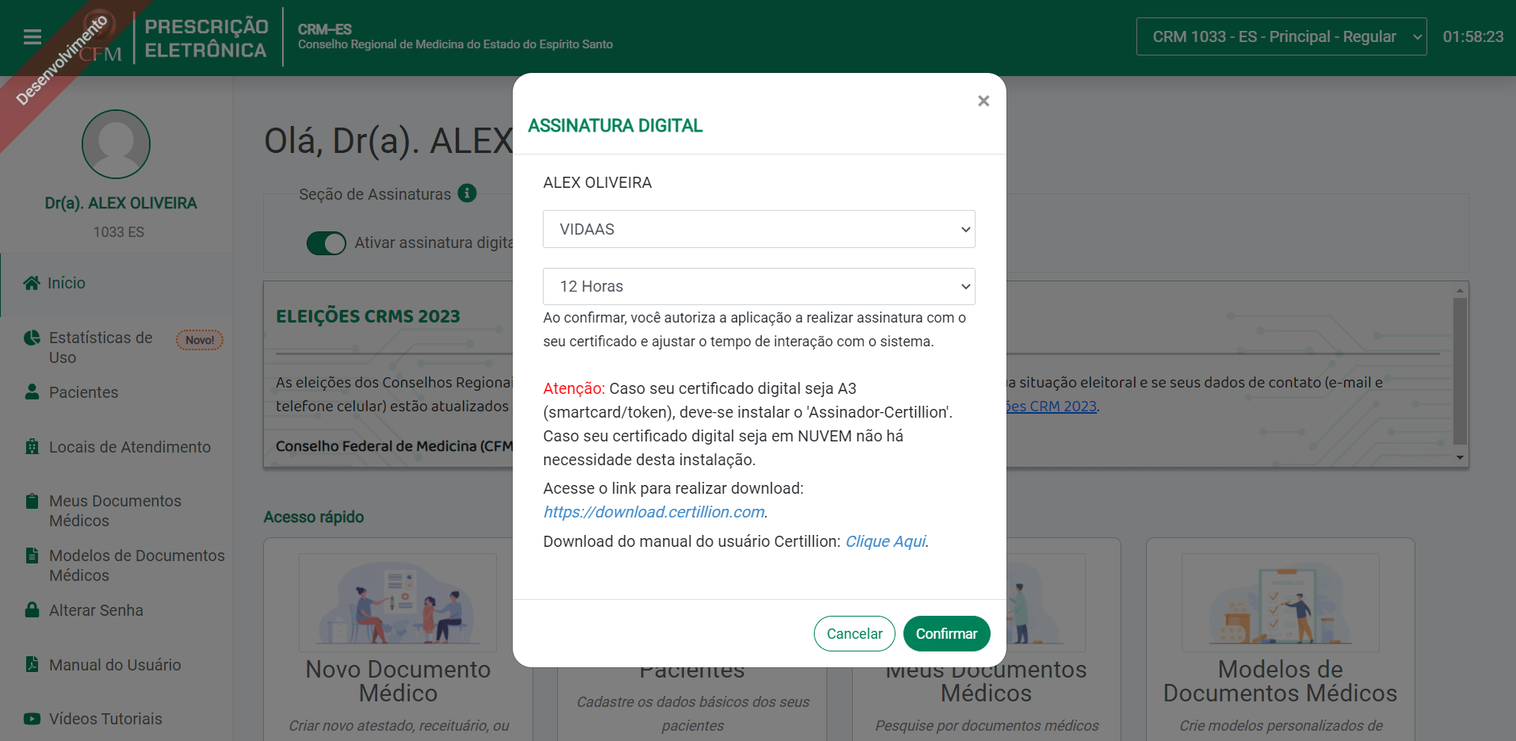
2. Ativando Sessão de Assinaturas

Slide 7
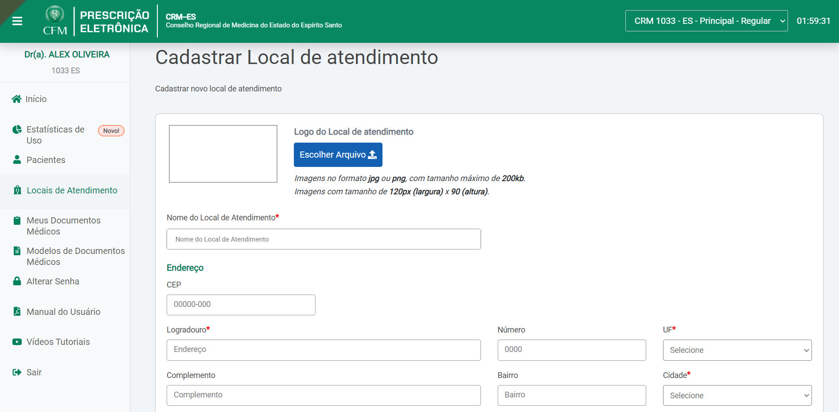
3. Cadastrando Unidade de Atendimento

Slide 8
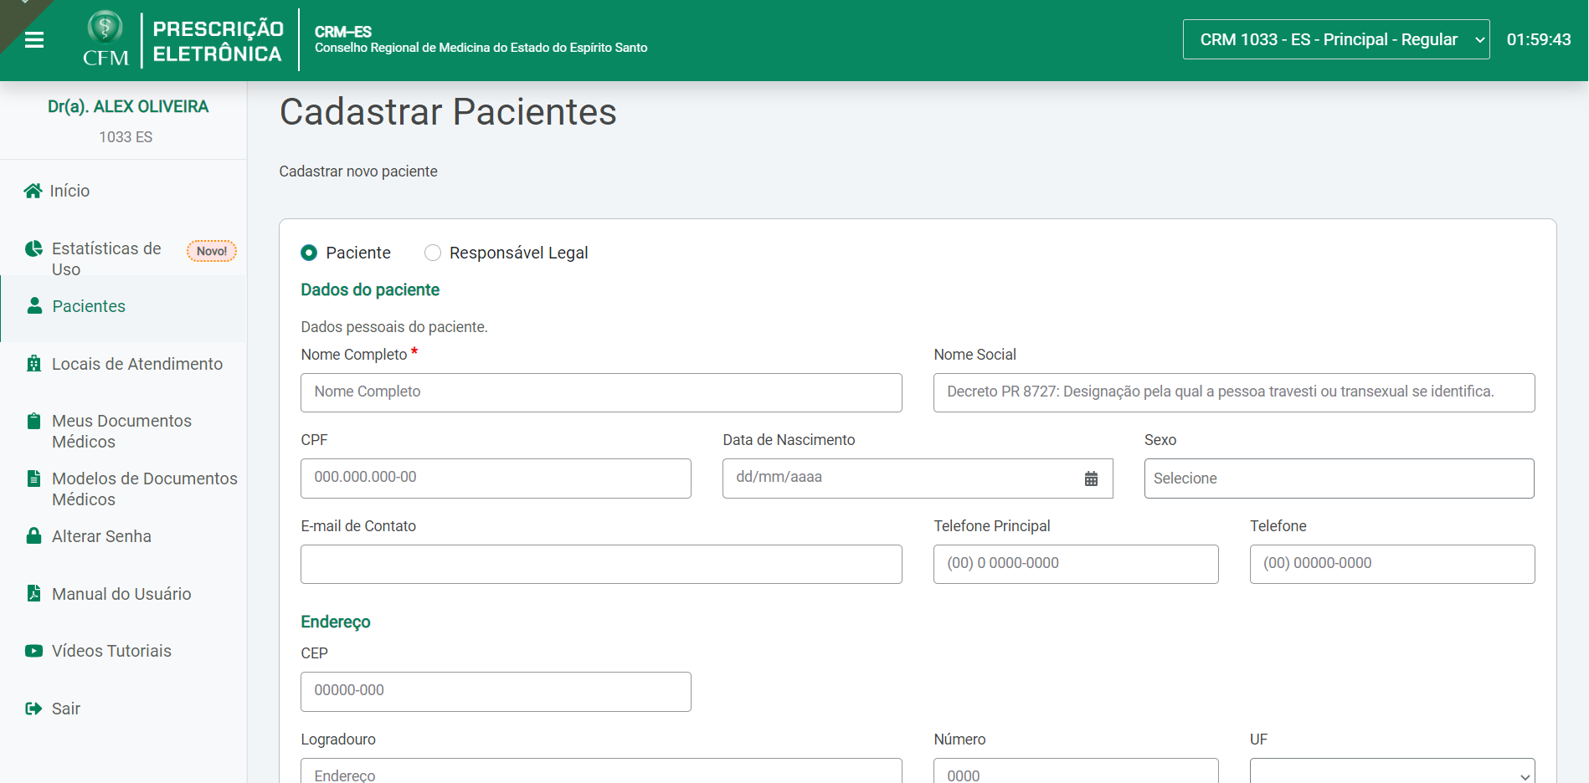
4. Cadastrando Paciente

Slide 9
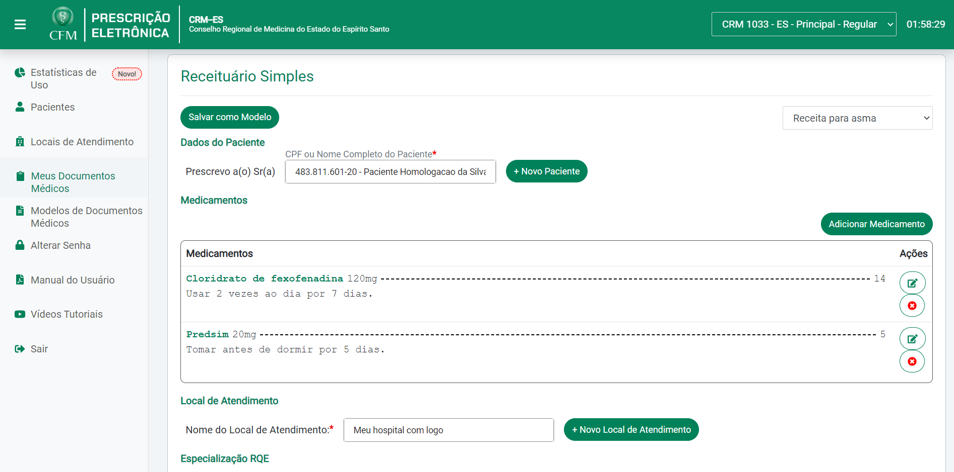
5. Emitindo Documento Médico

Slide 10
Cenário do cliente
Como funciona o seu sistema?
Sistema web, mobile ou desktop?
Campos de texto livre ou todo parametrizado?
Acessado apenas por médicos ou mais alguém?

Slide 11
Integração
Como funciona a integração?
1. Embutir componente do CFM
2. Enviar dados:
Unidade de Atendimento
Paciente
Documento
Receber PDF assinado

Slide 12
Resultado
Qual a experiência do usuário final?
1. Preenche as informações no seu sistema
2. Clica no botão para carregar nosso componente
3. Faz login no componente apenas uma vez por dia
4. Visualiza o documento e realizar a assinatura digital

Slide 13
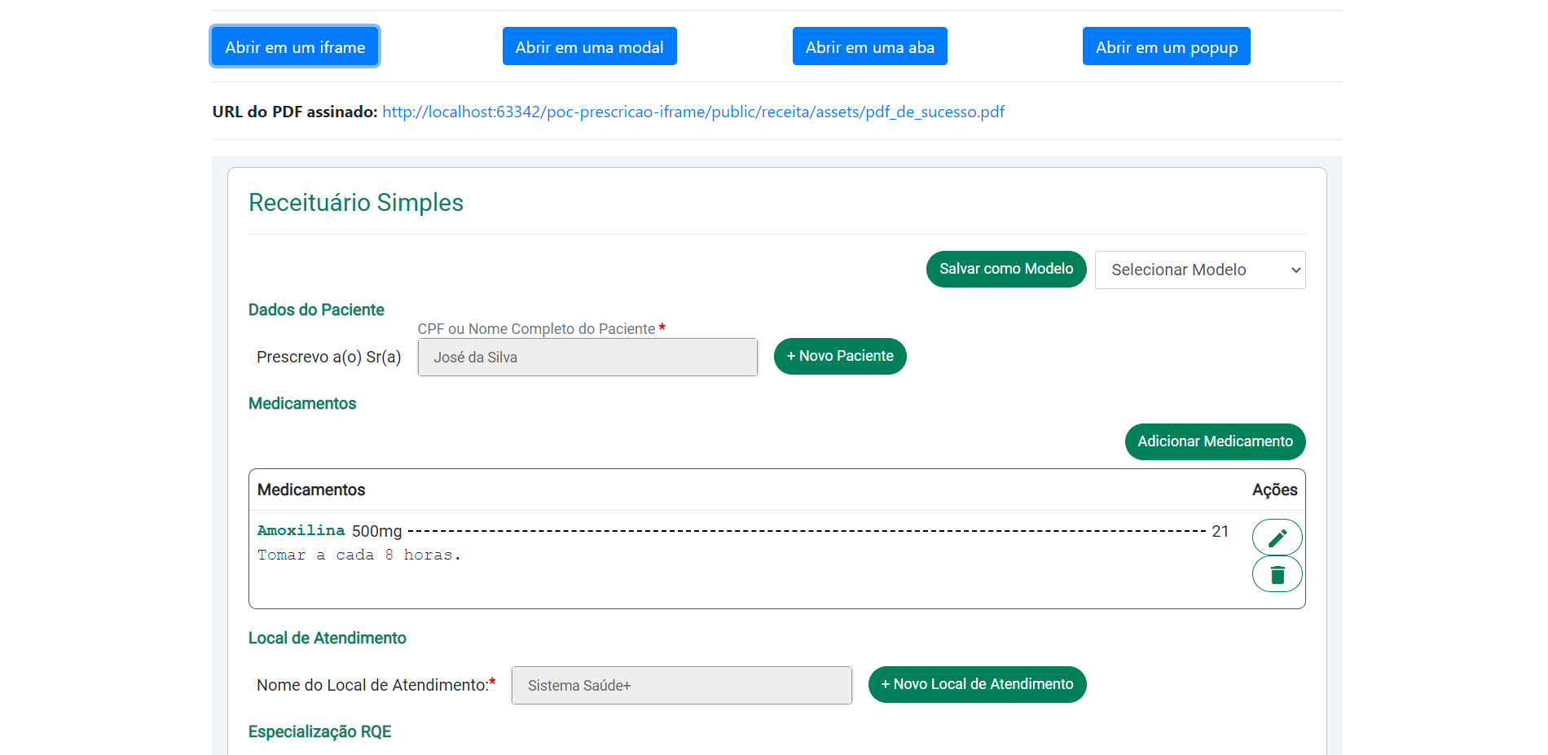
Exemplo:
https://conselho-federal-de-medicina.github.io/integracao-prescricao-cfm/exemplo/exemplo.html

Slide 14
Próximos passos
Quais os próximos passos para a integração?
Acessar a documentação do desenvolvedor: https://github.com/Conselho-Federal-de-Medicina/integracao-prescricao-cfm#readme
Testar no ambiente de simulação
Formalizar o ACT – Acordo de Cooperação Técnica
Cadastrar sua aplicação no CFM e testar no ambiente de homologação
Publicar em produção

Slide 15
Obrigado!

